Slide 1
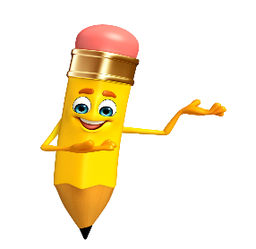
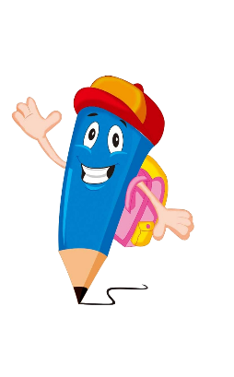
Arzu zor soruları bildi.
Teyzem kuzuları kızdırdı.
Zerrin zeki bir kızdır.
Zor soruları bize sorma.
Zebranın boyu uzun olur.

Slide 2
Ozan bu yaz denizde yüzdü.
Özlem ile yüzdü.
Tuzlu suda yüzdü.
Annesinin sözünü dinledi.
Ozan uzaklarda yüzmedi.

